Slide 1
FINDUS производство на грах
ЕДНА ДОБРА ПРАКТИКА ОТ ШВЕЦИЯ
Staffan Sundsten
2013-11-06

Slide 2
FINDUS производство на грах
Свежо замразените зеленчуци имат много предимства. Някои от тях са дори по-здравословни от така наречените свежи. Например – грах ! Това не е учудващо, защото отнема по-малко от три часа от момента на прибиране на граха от полето до замразяването му. Findus избира внимателно всяко растение и всеки терен, където то ще бъде отглеждано .
Собственият модел на Findus LISA (Low Input Sustainable Agriculture) - води до значително намаляване на влиянието на климата и околната среда. От 1980 г. Findus допринася за намаляването на щетите на околната спеда само чрез отглеждането на грах.
Нашите зеленчуци са безопасни и с висока хранителна стойност, без наличие на остатъчни вредни вещества. Ние го наричаме “Качество за бебешки храни”. Мислейки за хората и околната среда Findus отглежда грах, спанак, зеле, морковиу, артишок, копър, магданоз и други листни подправки в полетата на Южна Швеция.

Slide 3
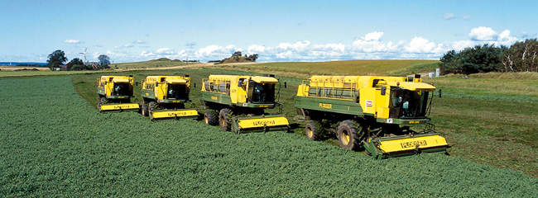
FINDUS – производство на грах
Жътва
Четири жънещи групи с комбайни Ploeger в полето с грах. Трактор с влекач събира ожънатия грах. В рамките на 3 часа грахът ще бъде замразен в завода на Findus в Bjuv

Slide 4
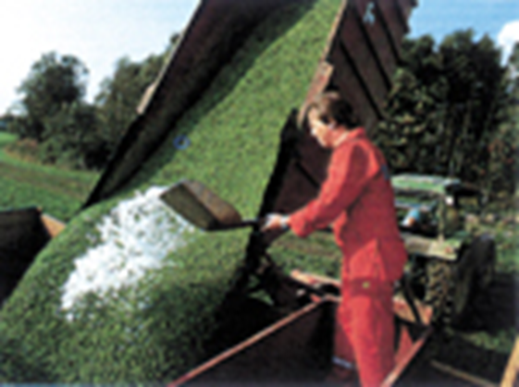
FINDUS – произвоство на грах
Потапяне с лед и транспорт Всяка група жъне между десет до петнадесет тона на час. На всеки 40 минути камион тръгва от полето към фабриката. Ако е горещо отвън, в камиона се поставя лед, защото както се знае, грахът бързо се разваля при високи температури.

Slide 5
FINDUS производство на грах
Претегляне и измиване Всяка доставка де претегля и тества при пристигане във фабриката. Когато грахът се разтовари, преминава през грубо почистване, а камъни, пръст, механични примеси, шушулки и други чужди тела се отделят от него.

Slide 6
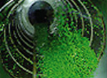
FINDUS производство на грах
Сортиране Грахът се сортира на три групи-така наречените фракции

Slide 7
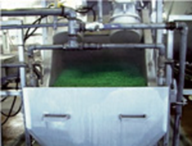
FINDUS производство на грах
Бланширане Грахът се бланшира бързо във вода с 98 С температура , за да се запази добрия вкус. Точното време за бланширане зависи от това колко едър и зрял е грахът. Директно след това, грахът бързо се охлажда в студена вода.

Slide 8
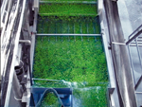
FINDUS произвоство на грах
Сортиране по качество Грахът се отделя по размери. Средната фракция се отделя според качеството и съдържанието на захар и нишесте. Високото и постоянно качество на граха на Findus го прави уникален. Сортираните по големина гряхчета преминават на следващата стъпка – сортиране по цвят.

Slide 9
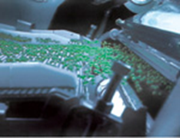
FINDUS производство на грах
Сортиране по цвят Грахът преминава през машини с камери за инспекция и въздушни пушки, които изхвърлят грах с дефекти в цвета, дръжки, клечки и плевели.

Slide 10
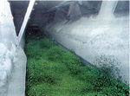
FINDUS производство на грах
Замразяване Всяко зрънце грах се замразява индивидуално . За 8 минути грахът флуидизира в така наречения кипящ слой и в машините "FloFreezers" се замразява при -30 °C температура на въздуха

Slide 11
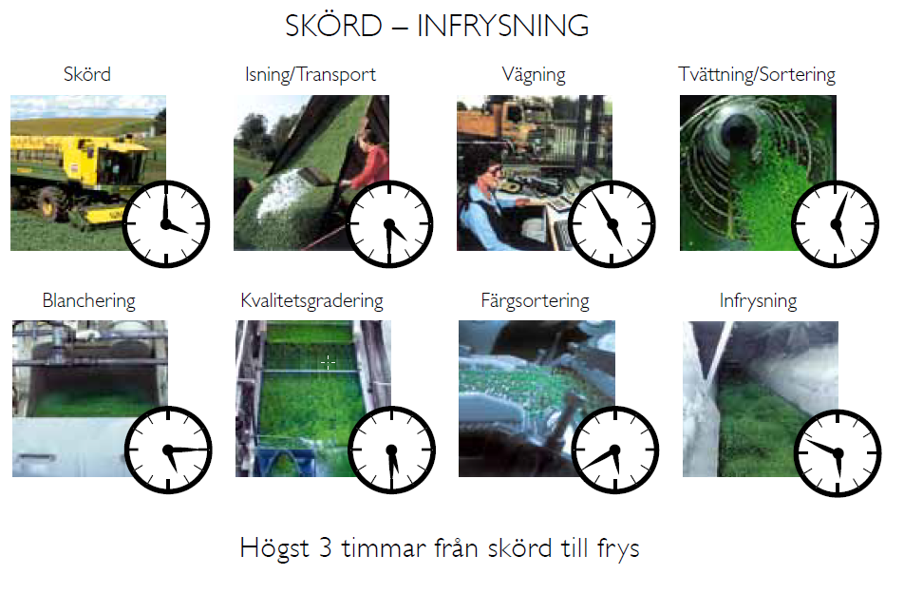
FINDUS производство на грах

Slide 12
Повече от 40% от билките и зеленчуците, които Findus продава се онглеждат в Швеция.
Това е зеленчук, подходящ за нашите климатични условия. The Други зеленчуци и подправки, за които са необходими по-топли условия, внасяме – напримре босилек от Италия и Испания, най-вкусните броколи от Южна Америка.
Зеленчуците и билките винаги зависят от климата: например достъп до вода, добра почва, слънчева светлина. Понякога резултатите на едно място могат да бъдат многократно по-добри от тези на друго място.
Някои зеленчуци винаги се отглеждан в Швеция, това са зеленчуци, които пасват на Шведския климат. Например спанак, копър, зеле, кореноплодни. В някои сезони обаче условията не позволяват максимални добиви – тогава внасяме от други страни.

Slide 13
Произход
Патладжан: Испания
Бамбукови пръчки: Китай
Черна гъба: Китай
Карфиол: Полша, Белгия, Франция, Холандия, Испания
Броколи: Еквадор, Гватемала, Испания
Брюкселско зеле: Белгия, Холандия
Сладък грах: Гватемала, Китай
Бейби зелен фасул: Белгия, Холандия, Франция
Рязан фасул: Белгия, Холандия, Полша
Цял малък фасул: Франция, Белгия, Холандия
Цял малък фасул: Франция, Белгия
Фасул, червен : САЩ, Китай, Аржентина
Фасул, черен: Китай, Боливия, САЩ, Канада
Гъби: Дания, Холандия
Жълто цвекло: Швеция
Зеле Швеция: Sweden
Нахут: САЩ, Турция
Пащърнак: Швеция
Корени от лотос : Китай
Лук, жълт и червен: Полша, Франция, Турция, Дания, Белгия, Испания, Китай
Царевица на кочан: Унгария
Царевица : Холандия
Франция, Унгария
Мини царевица: Виетнам, Тайланд

Slide 14
Произход
Моркови: повечето сортове произвеждаме в Швеция, някои внасяме от други държави
Беби моркови: Белгия, Холандия
Печени моркови: Испания Черни: Испания
Пащърнак: Швеция, Белгия
Печен пащърнак: Испания
Чушки, червени: Гурция, Испания
Чушки, жълти: Испания
Чушки, зелени: Турция, Испания
Картофи: Германия, Дания, Франция, Холандия, Белгия , Швеция
Праз: Белгия
Фасул Романа: Белгия
Цвекло: Белгия
Печено цвекло : Испания
Корени магданоз: Полша
Romanesco зеле: Еквадор
Червено цвекло: Швеция

Slide 15
Origin
Spinach: Most of the spinach, we grow in Sweden. Some varieties we import from Holland and Spain
Spinach leaves: Belgium, Holland
Spinach, stewed: Sweden
Spinach with garlic: Spain
Chopped spinach: Sweden,
Asparagus: Chile, Peru
Saslify Belgium, Holland
Sugar Peas: China
Sugar Snap Peas, (Mined Sugar Peas): Guatemala, China
Sweet potoatoes: Peru, Spain
Tomatoes: Spain, Poland, Hungary, Turkey
Water Chestnut: China?
Garlic, green China
Zucchini: Poland?
Grilled Zucchini: Spain
Youcai China
Peas: Sweden

Slide 16
Origin The herbs
Basil: France
Dill: Sweden
Chives: Sweden
Italian spices: France? Coriander: France
Parsley: Sweden
Oregano: France
Thai Spices: France, Thailand, Vietnam, China, Guatemala, Egypt, Peru
Herbs Provencale: France

